Slide 1
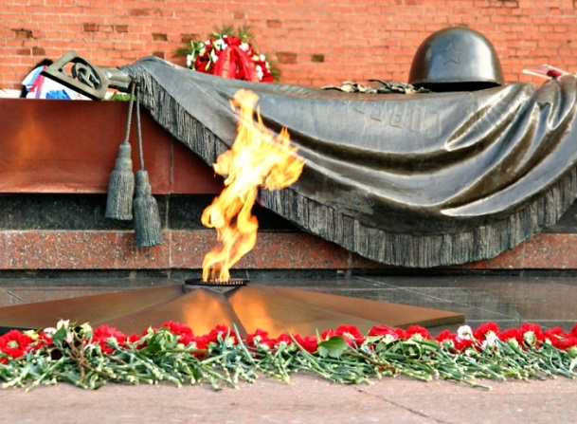
«Мой прадедушка –
участник
Великой Отечественной войны»
Ученицы 2 «Б» класса
Вирясова Елизавета Юрьевна

Slide 2
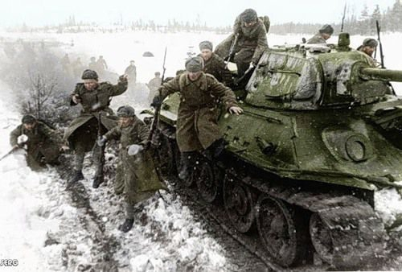
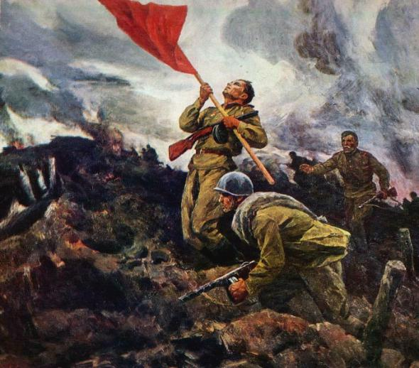
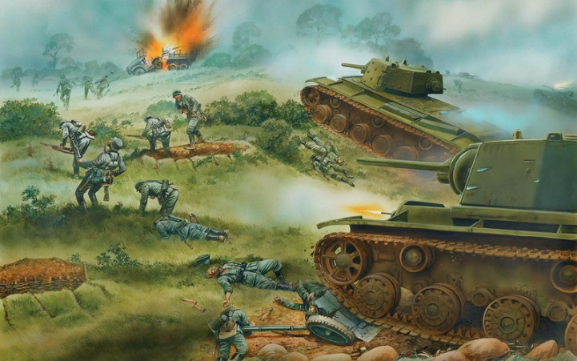
Эта война не обошла стороной и нашу семью!
Мы все помним

Slide 3
Вирясов Арсентий Федорович
1914 г.р -.
-18.03.1945

Slide 4
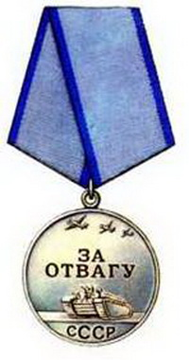
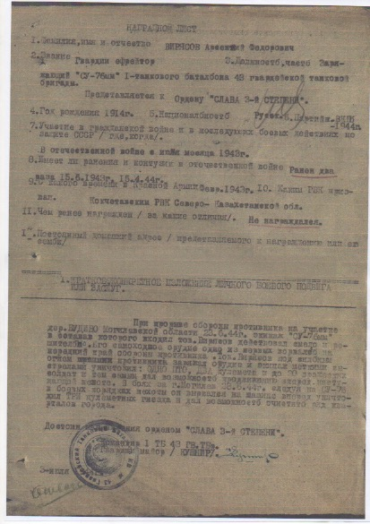
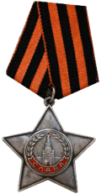
Медаль «За отвагу», Орден «Слава 3-й Степени»

Slide 5
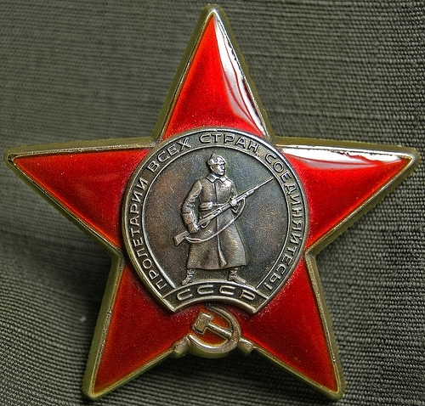
Орден Красной Звезды

Slide 6
Его последняя боевая машина
ИСУ-122

Slide 7
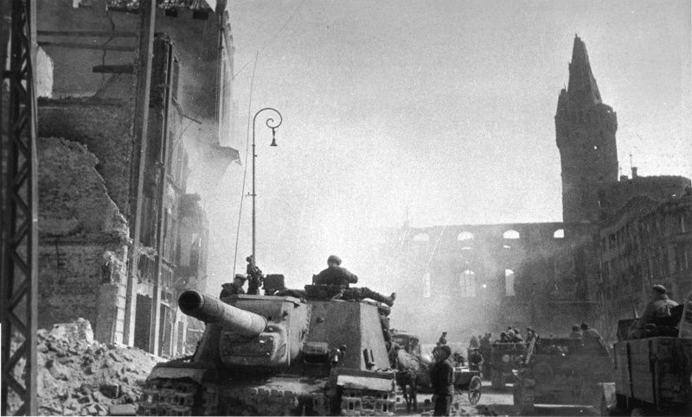
Взятие Брондербурга

Slide 8
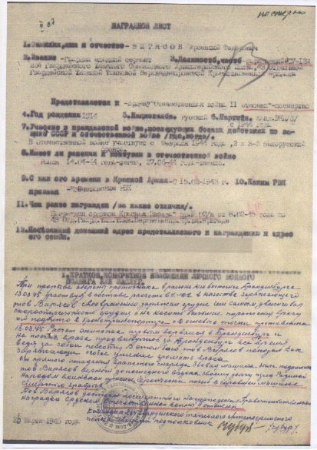
Правительственная награда Орден Отечественной войны II степени

Slide 9
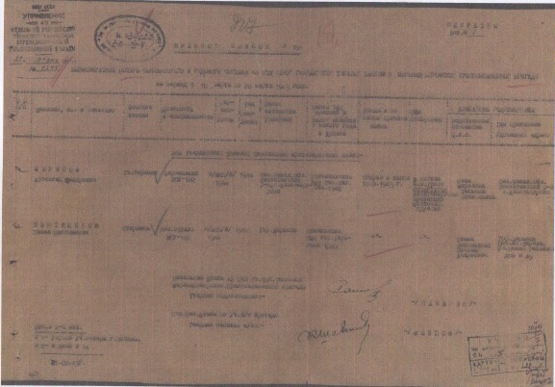
Список №19 безвозвратных потерь
43 отдельного Гвардейского
Тяжелой Танковой Бригады

Slide 10
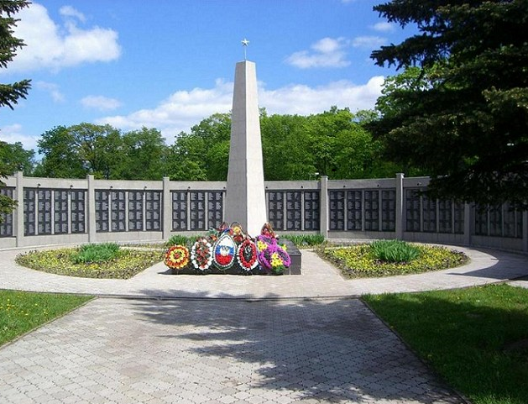
Вечная память!

Slide 11
Заключение.
…Поклонимся великим тем годам, Тем славным командирам и бойцам, И маршалам страны, и рядовым, Поклонимся и мёртвым, и живым – Всем тем, кого забыть нельзя, Поклонимся. Поклонимся, друзья. Всем миром, всем народом, всей землей Поклонимся за тот великий бой. Поклонимся за каждый смертный бой…

